Slide 1

INSTALACIONES FOTOVOLTAICAS
Web Semántica, Linked Data and Knowledge Graphs
CURSO 2021-2022
GRUPO 05:
Miguel Casals
Irene Fernandez
Alejandro Gomez
Ana Madrid
Alejandro Pequeño
17-12-2021

Slide 2
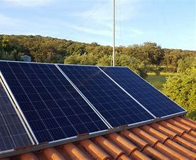

Introducción
PROBLEMA
-Actualmente, muchas de las empresas que producen energía vía placas solares, sufren a la hora de hallar la mejor manera para relacionar la energía producida, por los edificios con placas, para aprovechar la energía de manera más eficiente.
SOLUCIÓN
-Para solucionar esto, simplemente se han de estructurar, transformar y relacionar los datos de una manera adecuada. Con el objetivo de proporcionar a la empresa diversa información sobre los distintos tipos de edificios que usan energía solar en una ciudad, entre otra información vital para futuras instalaciones observando las empresas que instalan dichas placas.

Slide 3
ÍNDICE
Análisis del DataSet
Limpieza y preparación de los datos
Uso de mappings
Mappings en RML
Fichero en Ntriples
Enlace con otros datasets
Querys
Aplicación
Conclusión

Slide 4
ANÁLISIS

Slide 5

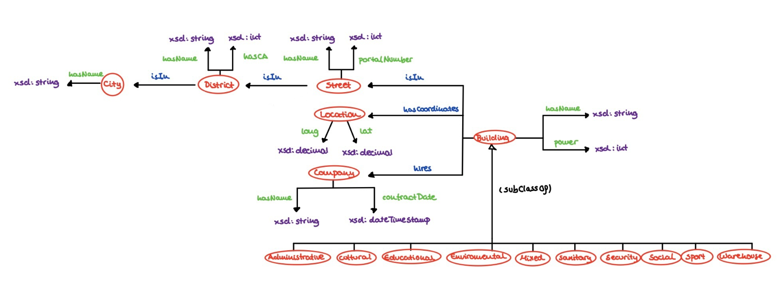
Análisis
Marcamos un objetivo
Analizamos los datos
Obtenemos la relación entre ellos y sus conexiones
Creamos con los datos una ontología

Slide 6
Análisis
-En la ontología, las relaciones deseadas entre los datos, se establecen mediante la siguiente estructura:
SUJETO → PREDICADO → OBJETO*
* Diferenciamos entre dos tipos de objeto:
DATA Property y OBJECT Property

Slide 7
Análisis
Sujeto | Predicado | Objeto
Building | hasName, power, hires , hasCoordinates, isIn | data property: (xsd:string, xsd:int); object property: (Company, Location, Street)
City | hasName | data property: (xsd:string) object property: (None)
District | hasName, hasCA, isIn | data property: (xsd:string, xsd:int) object property: (City)
Street | isIn, hasName, portalNumber | data property: (xsd:string, xsd:int) object property: (District)
Location | lat,long | data property: (xsd:decimal) object property: (None)
Company | contractDate, hasName | data property: (xsd:dateTimeStamp, xsd:number) object property: (None)
Types of Buildings (subclasses) Administrative Cultural Educational Environmental Mixed Sanitary Security Social Sport Warehouse

Slide 8
LIMPIEZA DE DATOS

Slide 9

Limpieza y preparación de datos
Una vez analizado el dataset, procedemos a realizar la limpieza de este con el objetivo de guardar los datos más importantes y útiles para nuestra aplicación. Además de preparar los datos para su uso futuro. Algunas de las operaciones que realizamos son :
-Eliminamos columnas de datos irrelevantes.
-Asignamos a cada columna un tipo de datos (numérico, fechas, etc).
-Rellenamos los datos vacíos.

Slide 10
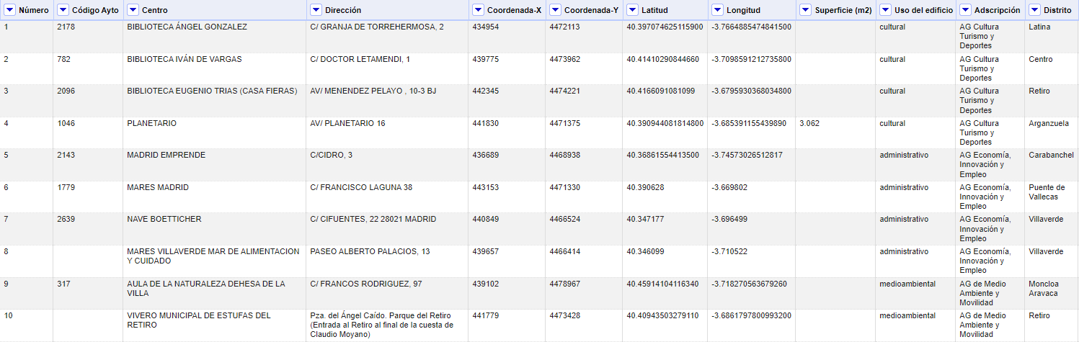
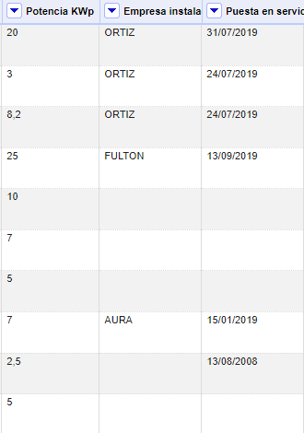
Limpieza y preparación de datos
ANTES:

Slide 11
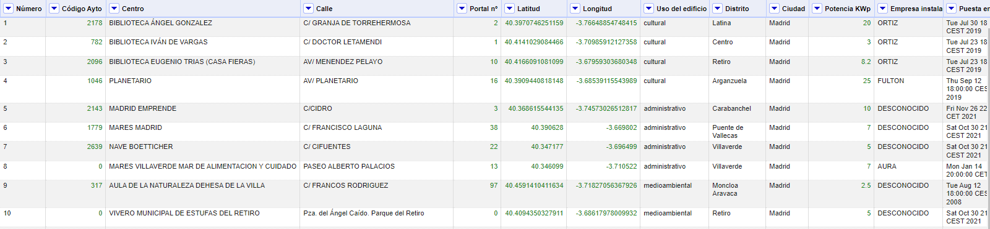
Limpieza y preparación de datos
DESPUÉS:
A partir de este CSV extraemos el JSON

Slide 12
MAPPINGS

Slide 13
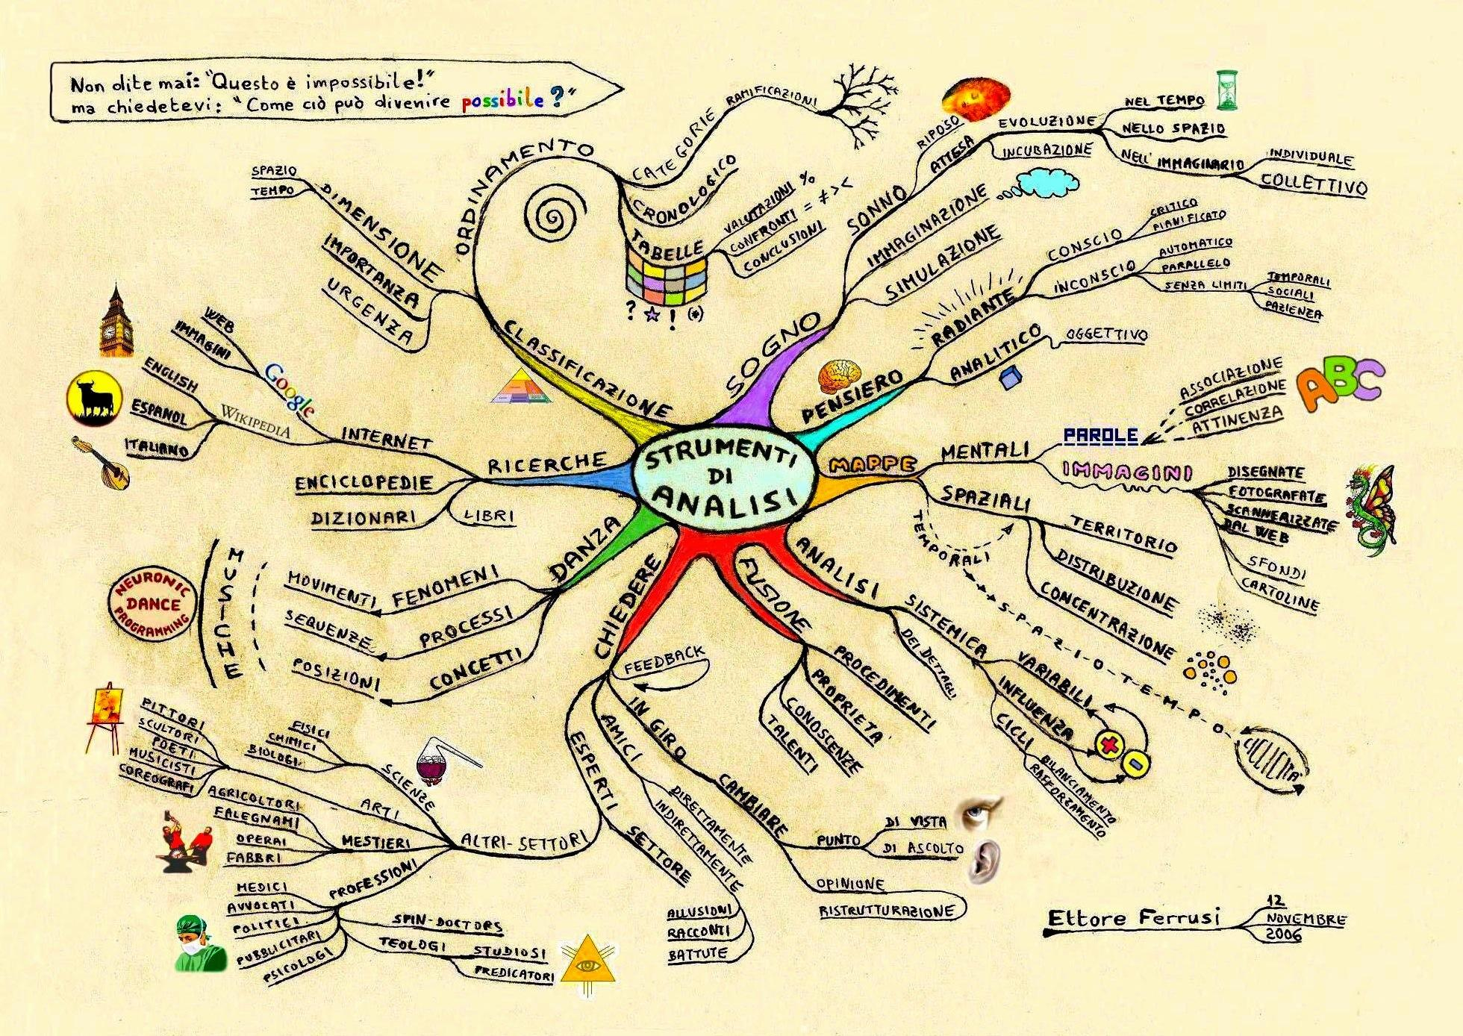
Mappings
-Una vez que hemos limpiado nuestros datos, tenemos toda la información en formato CSV. Muchas veces es más útil tener estos datos en formato RDF para poder trabajar con ellos, por lo que hacemos la transformación de CSV a RDF a través de mappings en RML.
- Esto nos dará como resultado un archivo RML con los mappings, con el cual obtendremos nuestro fichero RDF, nuestro grafo, en formato NTriples.

Slide 14
Uso de mapping
<#TriplesMap3> a rr:TriplesMap;
rml:logicalSource [
rml:source "inventario-instalaciones-fotovoltaicas-2020-updated.csv" ;
rml:referenceFormulation ql:CSV
];
rr:subjectMap [
rr:template "http://www.semanticweb.org/alumno/ontologies/2021/10/Group05_ontology/District/{Distrito}" ;
rr:termType rr:IRI ;
rr:class epower:District
];
rr:predicateObjectMap[
rr:predicateMap [ rr:constant vcard:hasName ; rr:termType rr:IRI ];
rr:objectMap [ rml:reference "Distrito" ; rr:termType rr:Literal ]
];
rr:predicateObjectMap[
rr:predicateMap [ rr:constant arp:hasCA ; rr:termType rr:IRI ];
rr:objectMap [ rml:reference "Código Ayto" ; rr:termType rr:Number ]
];
rr:predicateObjectMap [
rr:predicateMap [ rr:constant frappe:isIn; rr:termType rr:IRI ];
rr:objectMap [
rr:template "http://www.semanticweb.org/alumno/ontologies/2021/10/Group05_ontology/City/{Ciudad}";
rr:termType rr:IRI
]
].

Slide 15
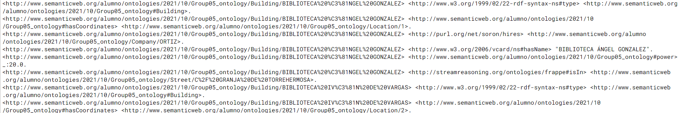
Uso de mapping
-Una vez que tenemos el CSV limpio, y el archivo RML con los mappings, pasamos esto por la aplicación RMLMapper y con eso obtenemos el grafo en NTriples.

Slide 16
ENLACE CON OTROS DATASETS

Slide 17


Enlace con otros datasets
-Es importante que nuestros datos estén enlazados con datos externos. Para ello vamos a enlazar nuestro datasets a través de OpenRefine.
-Esto nos permitirá poder acceder a información extra relacionada con nuestros datos.
-En nuestro caso nos hemos centrado en enlazar nuestros datos con Wikidata y DBPedia.
-Enlazamos aquellas columnas que nos aporten mayor información.

Slide 18
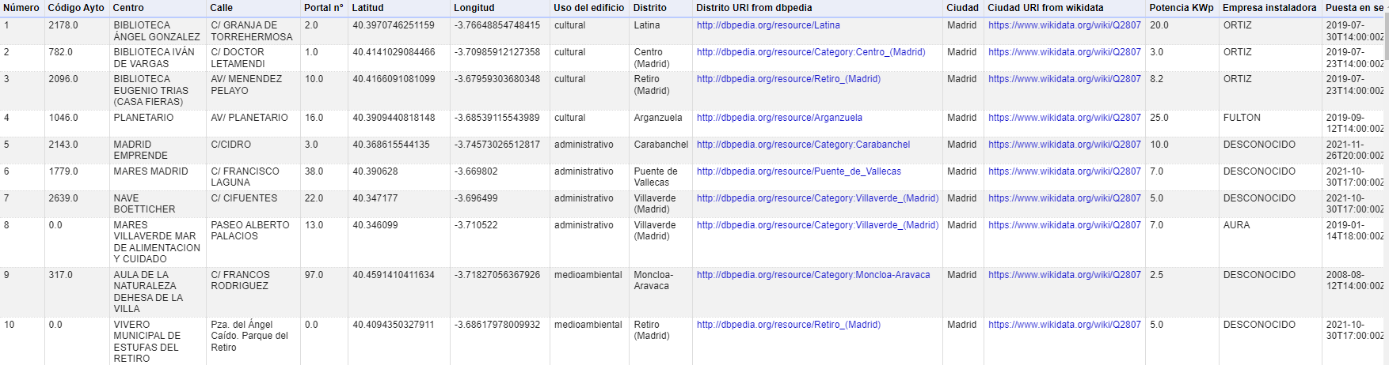
Enlace con otros datasets
Enlazamos distrito con dbpedia
Enlazamos ciudad con wikidata

Slide 19
QUERYS

Slide 20
Querys
-Devuelve las IRIs de todos los distritos con los edificios que están en dichos distritos.
PREFIX rdf: <http://www.w3.org/1999/02/22-rdf-syntax-ns#>
PREFIX epower: <http://www.semanticweb.org/alumno/ontologies/2021/10/Group05_ontology#>
PREFIX owl: <http://www.w3.org/2002/07/owl#>
PREFIX dbp: <http://dbpedia.org/property/>
PREFIX frappe: <http://streamreasoning.org/ontologies/frappe#>
SELECT ?linkedDistrict ?building
WHERE { ?district a dbp:District.
?district owl:sameAs ?linkedDistrict.
?building a epower:Building.
?building frappe:isIn ?s.
?s frappe:isIn ?district.
}

Slide 21
Querys
-Devuelve el número total de edificios que usan placas solares por cada distrito
PREFIX rdf: <http://www.w3.org/1999/02/22-rdf-syntax-ns#>
PREFIX epower: <http://www.semanticweb.org/alumno/ontologies/2021/10/Group05_ontology#>
PREFIX owl: <http://www.w3.org/2002/07/owl#>
PREFIX dbp: <http://dbpedia.org/property/>
PREFIX frappe: <http://streamreasoning.org/ontologies/frappe#>
SELECT ?distrito COUNT(?building)
WHERE { ?district a dbp:District.
?building a epower:Building.
?building frappe:isIn ?s.
?s frappe:isIn ?district.
}

Slide 22
Querys
-Devuelve los edificios y las potencias asociadas mayores de 10
PREFIX rdf: <http://www.w3.org/1999/02/22-rdf-syntax-ns#>
PREFIX epower: <http://www.semanticweb.org/alumno/ontologies/2021/10/Group05_ontology#>
PREFIX owl: <http://www.w3.org/2002/07/owl#>
PREFIX dbp: <http://dbpedia.org/property/>
PREFIX frappe: <http://streamreasoning.org/ontologies/frappe#>
SELECT ?building ?power
WHERE { ?building a epower:Building.
?building epower:power ?power.
FILTER(?power>10)
}

Slide 23
APLICACIÓN

Slide 24
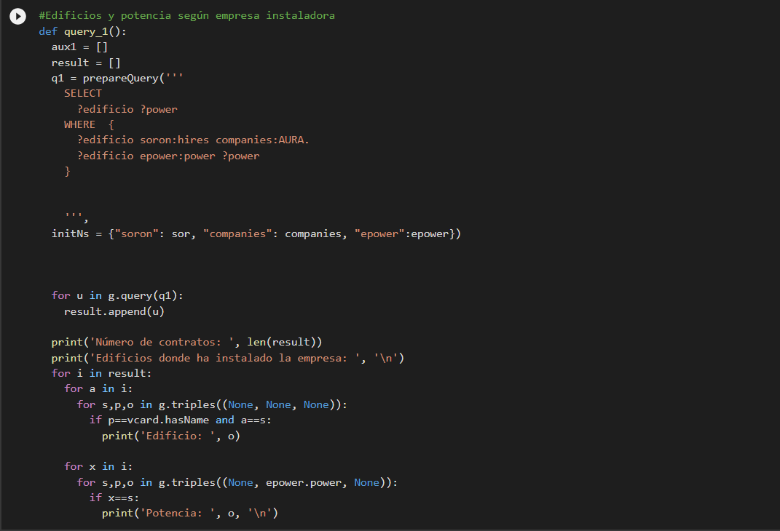
Aplicación

Slide 25
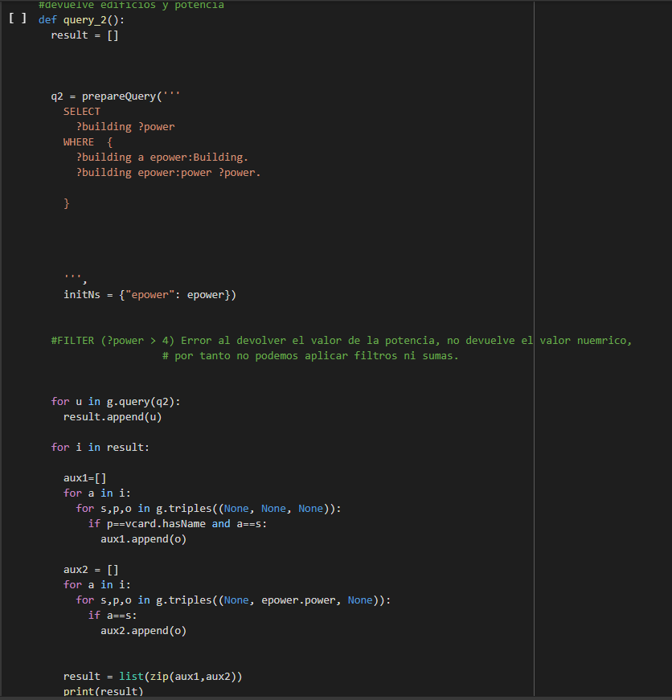
Aplicación

Slide 26
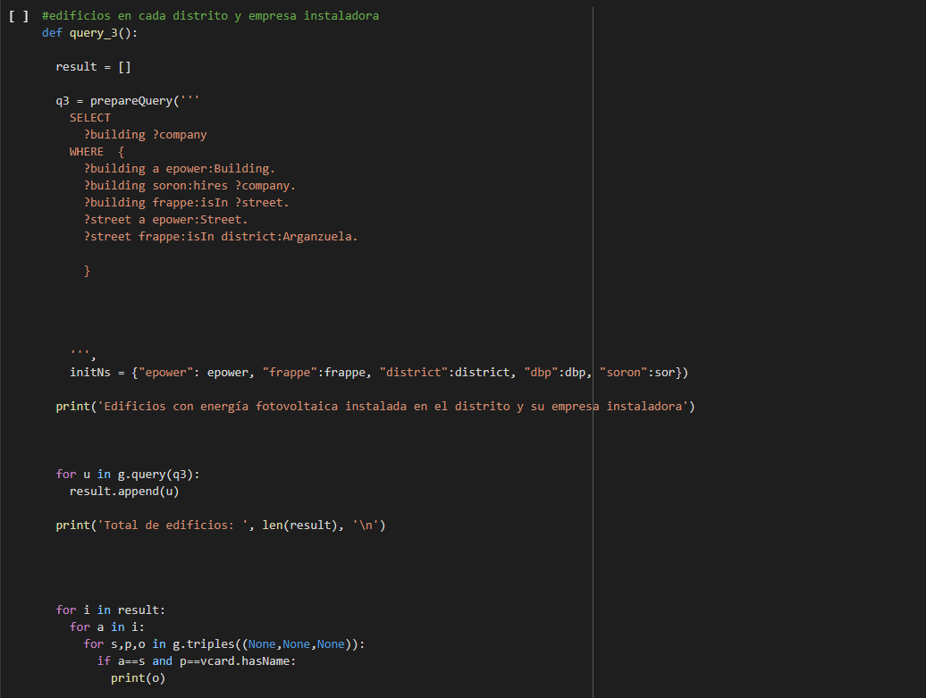
Aplicación

Slide 27
CONCLUSIÓN

Slide 28

Conclusión
-Como hemos visto , dado un dataset cualquiera, tras una limpieza de datos, mapeo y enlace de estos hemos conseguido obtener un archivo RDF con el que se pueden desarrollar numerosas aplicaciones entre ellas la nuestra.
-Cualquier empresa eléctrica puede hacer uso de esta información para determinar el tipo de edificio que consume mayor energía, cuál es la empresa que más contratos tiene, en qué distritos de Madrid hay un mayor uso de placas solares, etc.
-Como vemos nuestra aplicación tiene un gran uso en el desarrollo de las ciudades inteligentes(smart cities).

Slide 29

Muchas gracias por la atención!!

